Slide 1
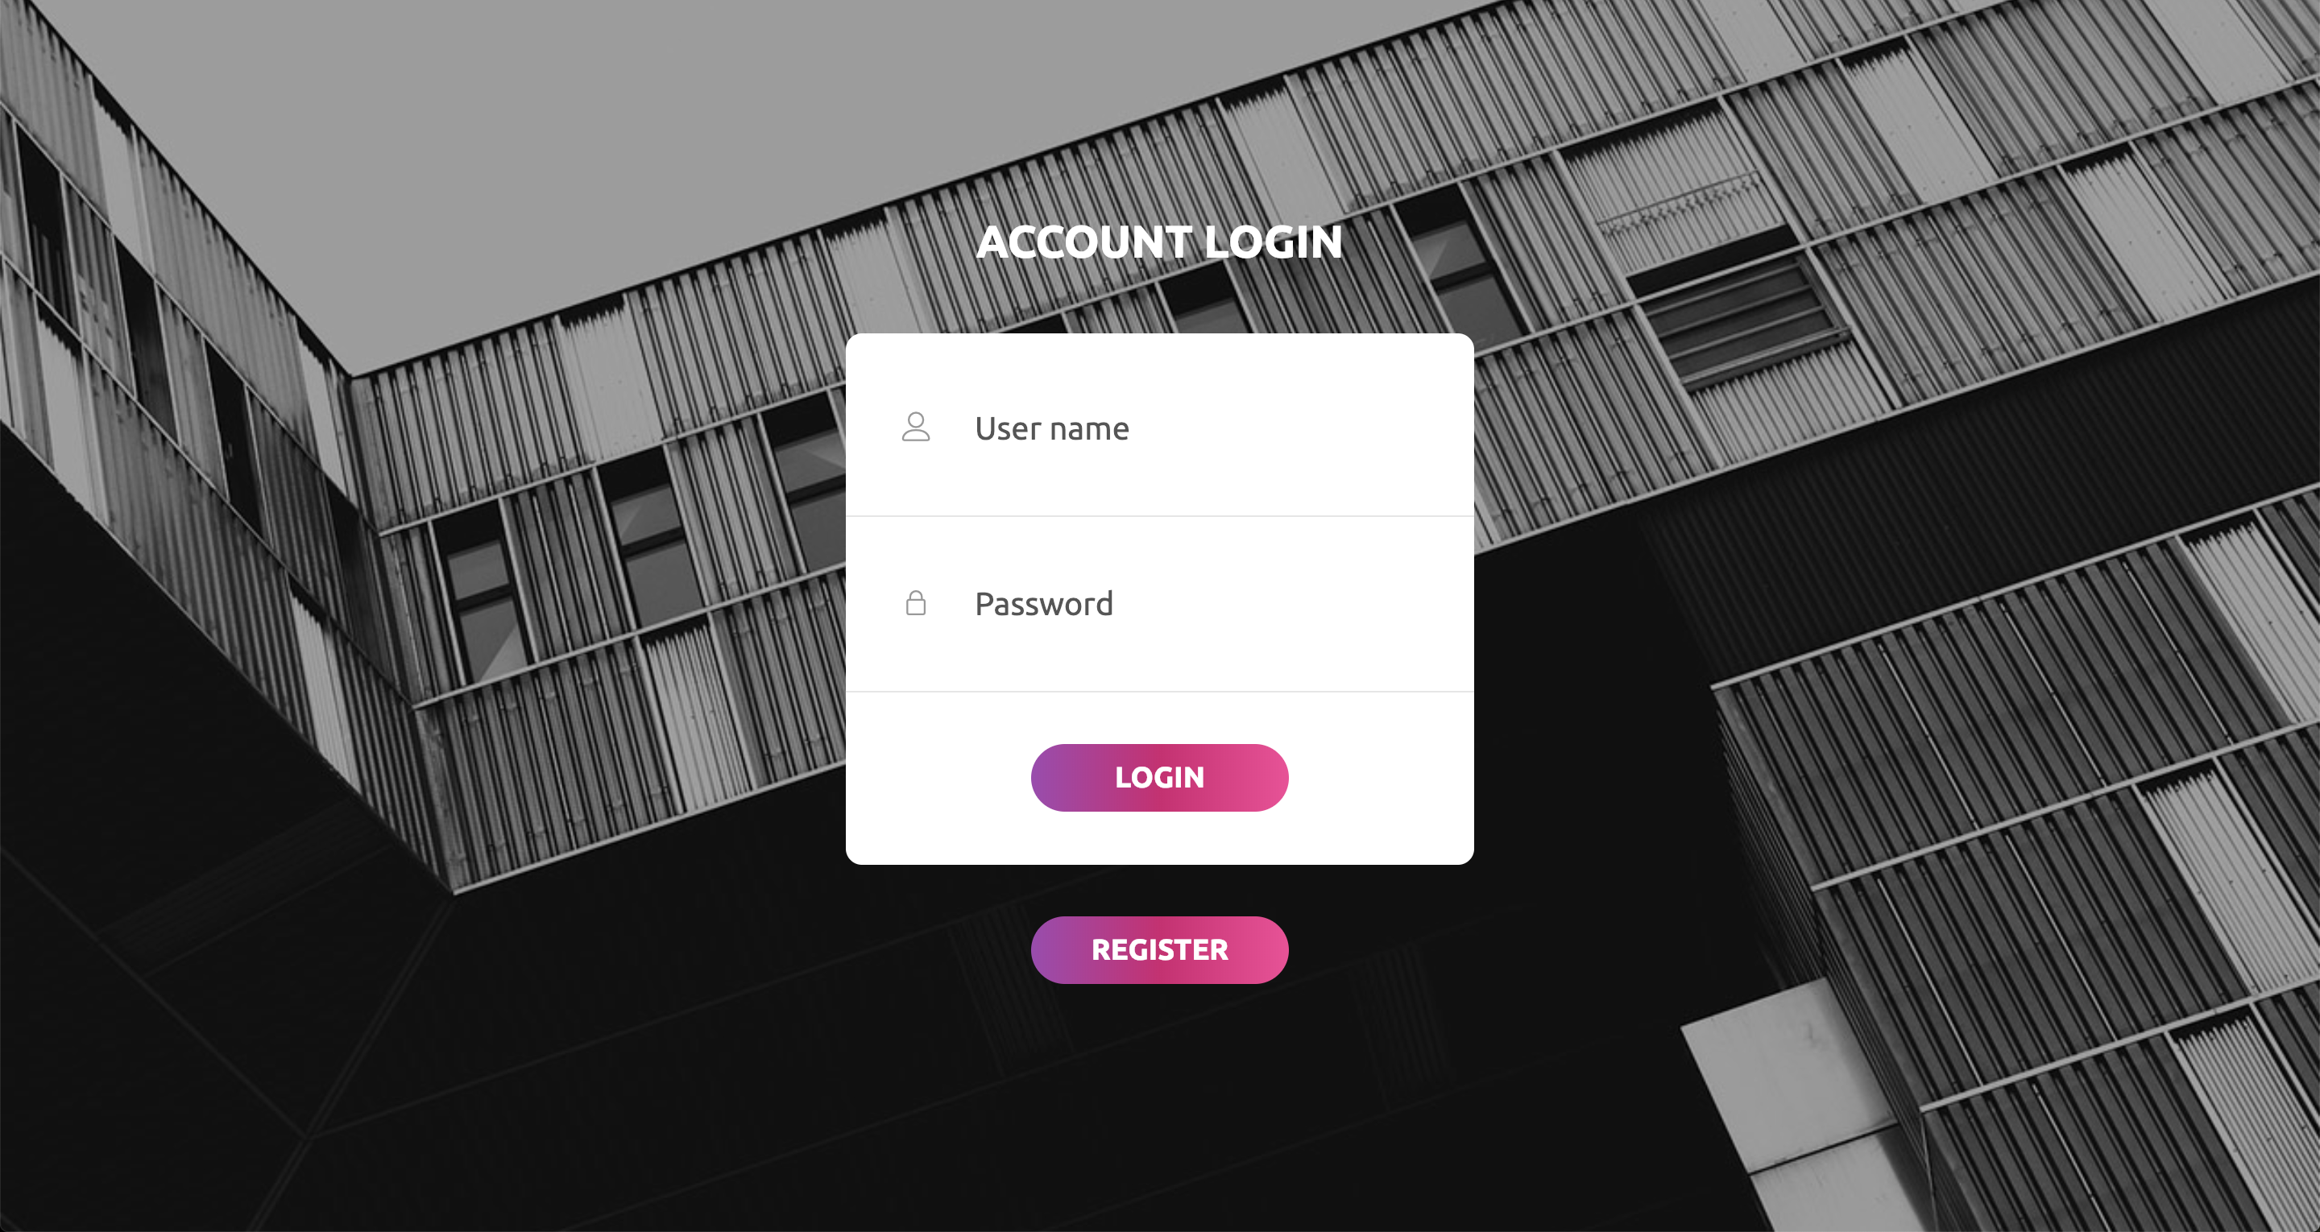

CREPE MAILBOX
Strategies d’attaques par Walid Koubaa & Joel Schar

Slide 2
Crepe Messaging, c'est quoi ?
Une crêpe est un support comestible qui peut être remis en le lançant comme un freezbe.
Crepe Messaging vous permet d'envoyer de messages qui utilisent ce support à tous les utilisateurs inscrits sur la plateforme.

Slide 3
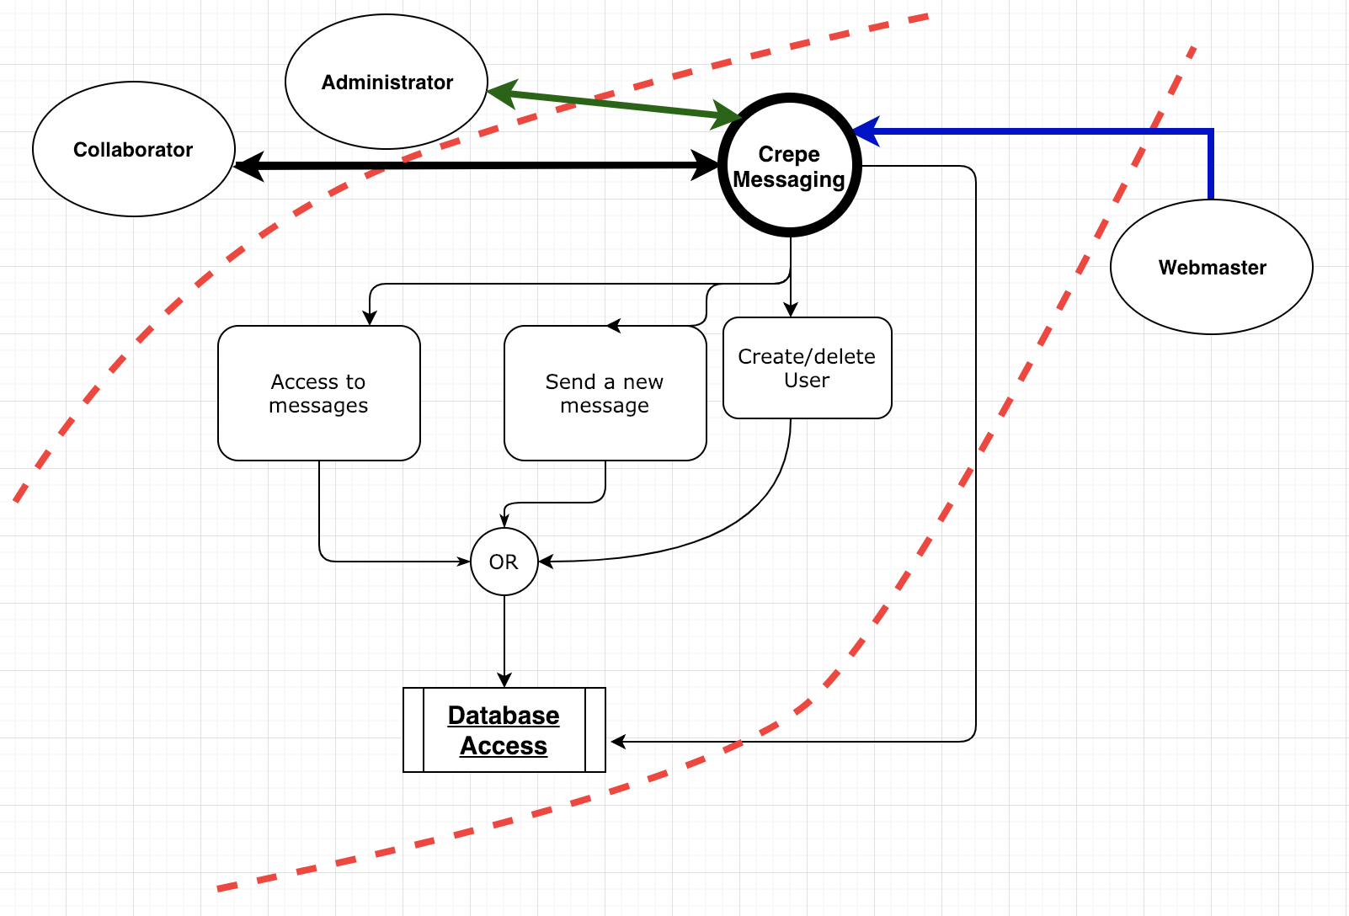
Description du système
Data flow diagram
Objectifs du système
Permettre d'envoyer des messages entre collaborateurs et permettre aux administrateur de créer de nouveaux utilisateurs en lui spécifiant un rôle (collaborateur/administrateur).

Slide 4
Sources de menaces
Sur cette plateforme on peut envisager les potentielles menaces suivantes.
1. Un utilisateur normal qui voudrait voir les messages des autres utilisateurs.
2. Un utilisateur normal qui voudrait envoyer des messages en se faisant passer pour un autre utilisateur.
3. Un utilisateur qui voudrait supprimer les messages d'un autre utilisateur.
4. Un utilisateur qui voudrait modifier le message d'un autre utilisateur.
5. Un utilisateur qui voudrait faire passer son compte en administrateur.
6. Un utilisateur qui voudrait modifier le mot de passe d'un autre compte.
7. Un utilisateur qui voudrait obtenir les mots de passe des autres comptes de la plateforme.

Slide 5
Attaques effectués
A1 - Attaque par modification de l’URL
A2 -Brute force du login form - avec Burp
A3 - Id des messages directement accessibles depuis l'URL
A4 - Accès/Modification aux informations des utilisateurs visibles seulement par l’administrateur
A5 - Modifier le mot de passe d'un utilisateur choisi 8 (Injection SQL)

Slide 6
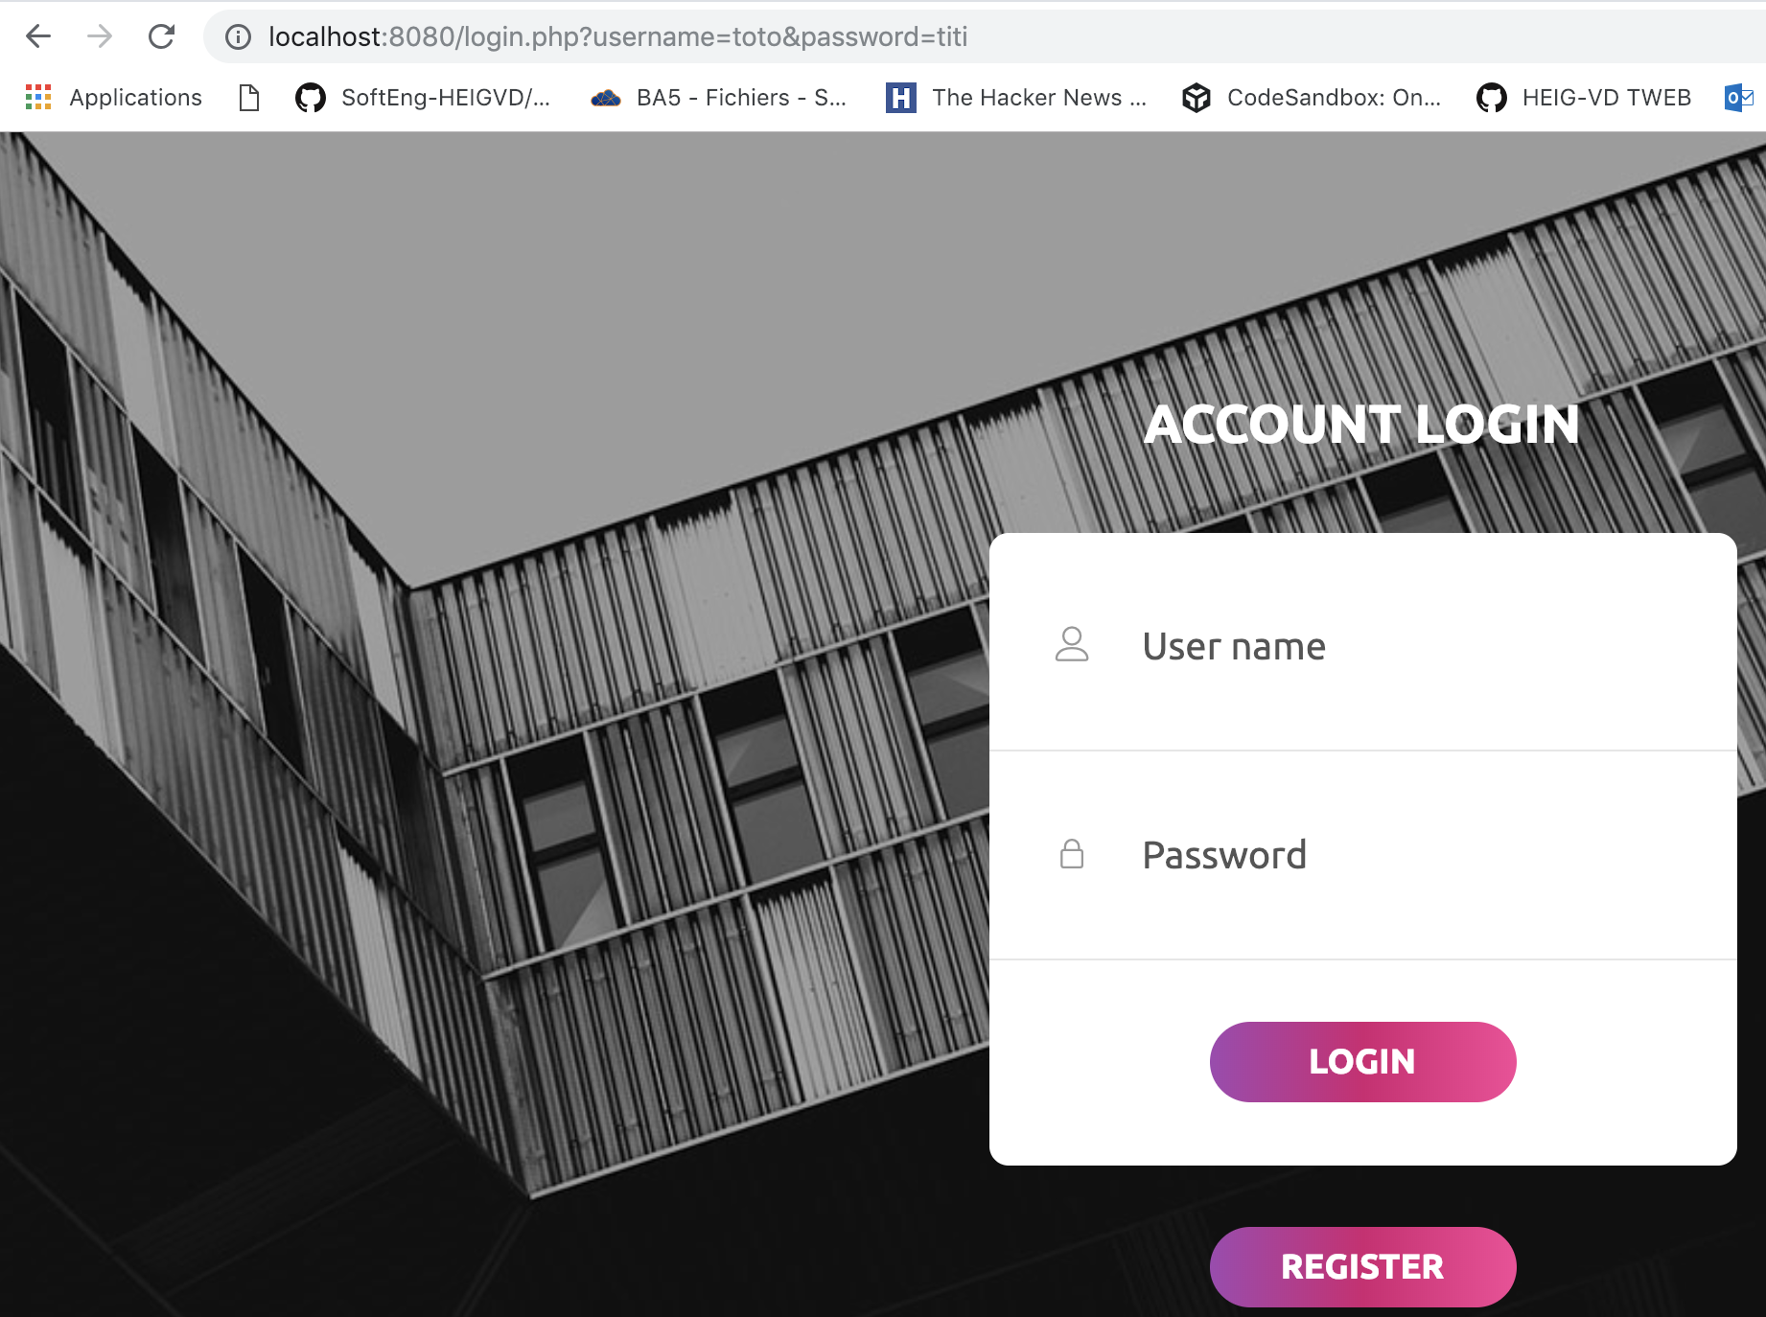
A1 - Attaque par modification de l’URL
Elément du système attaqué: Page de login
Motivation: L'objectif est de pouvoir se connecter automatiquement depuis l'URL via un POST
Scénario: Nous avons essayé de nous connecter directement à la manière d'un POST en spécifiant les credentials directement depuis URL.
Bilan de l'attaque: FAILURE !

Slide 7
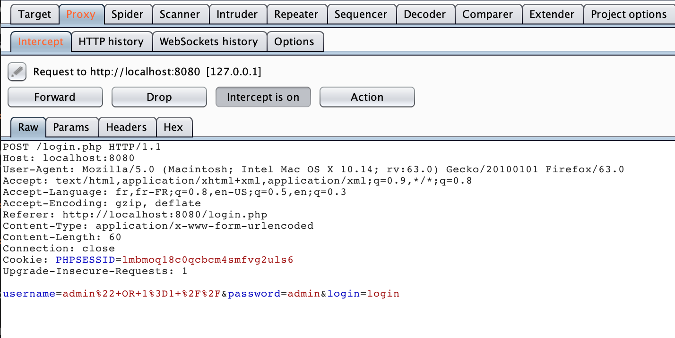
A2 -Brute forcable login form - No limit of max login attempts
Elément du système attaqué: le formulaire de login (username et password)
Motivation: L'objectif est de bruteforcer tout les mots de passe pour tout les logins que nous spécifions dans la liste de payloads via l'outil Burp Suite.
Scénario: Avec Burp on configure le proxy de notre browser Firefox et spécifie l'adresse et le port de notre login Crepe Messaging (127.0.0.1:8080 Grace à cela nous pouvons brute forcer tout les mots de passe pour tout les logins que nous spécifions dans la liste de payloads.
Bilan de l'attaque: SUCCESS !

Slide 8
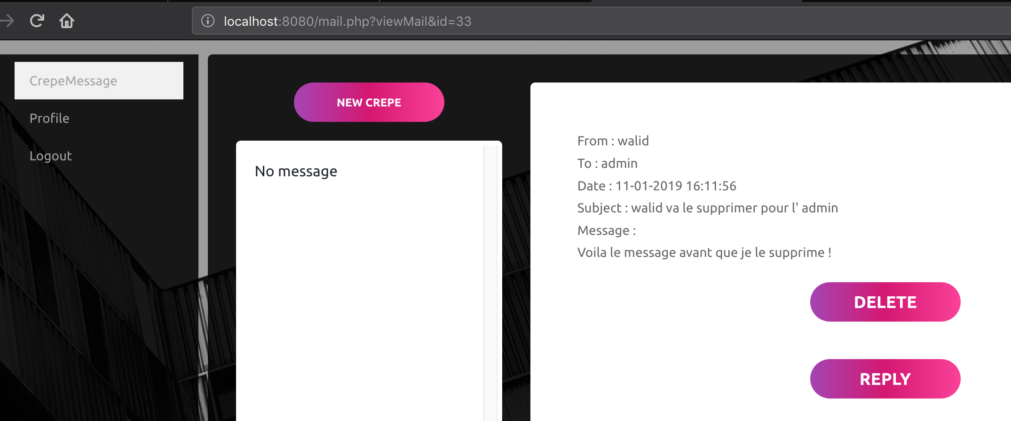
A3 - Id des messages directement accessibles depuis l'URL
Elément du système attaqué: Transmission des paramètres par l'url.
Il n'y pas de validation du droit d'accès au message côté client.
Motivation: Permet l'accès aux messages qui ne nous sont pas destinés.
Scénario: Il suffit de se loguer avec n'importe quel utilisateur et ensuite on peut
avoir accès aux messages de tout le monde.Il suffit de connaitre l'id du message mais vu que ceux ci s’ incrémentent a chaque nouveau message ils sont prédictives.
Bilan de l'attaque: SUCCESS !

Slide 9
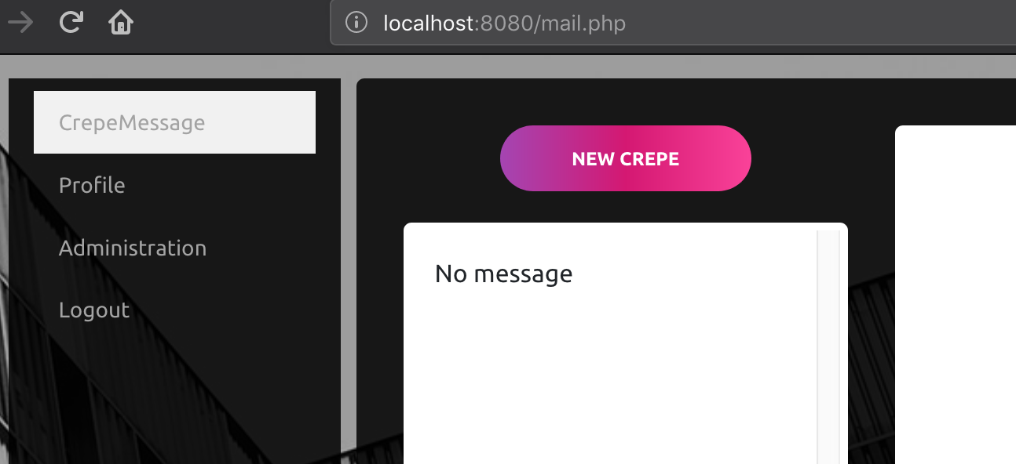
A4 - Accès aux informations des utilisateurs visibles seulement par l’administrateur
Elément du système attaqué: Le formulaire de login (username et password)
Motivation: Permet l'accès aux messages qui ne nous sont pas destinés.
Scénario: Récupérer http://localhost:8080/admin.php?user_id=7
Il est possible de voir et de supprimer des messages dont on aurait pas légitimement accès.
Bilan de l'attaque: SUCCESS !

Slide 10
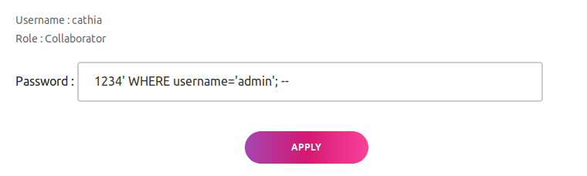
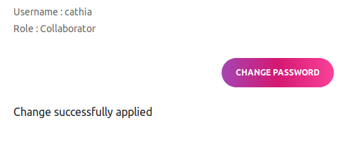

A5 - Modifier le mot de passe d'un utilisateur choisi
Elément du système attaqué: On attaque le champs de modification du mot de passe car celui-ci n'est pas protégé contre les injections SQL.
Motivation: On veut prendre le contrôle du compte d'un autre utilisateur.
Avoir accès à un compte administrateur
Scénario: Injection SQL sur le champs afin de modifier un mot de passe.
Bilan de l'attaque: SUCCESS !

Slide 11
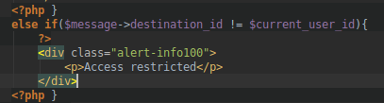
Contre-mesures APPORTées/ suggérées
1. Attaque 3 Faire en sorte que les messages ne soit pas incrementés mais que leur id soit hasher avec une fonction de hashage afin qu'ils ne soient pas prédictibles.
Solution : hasher les id des messages dans le code php
2. Attaque 3 Restreindre l'accès à la pages du message uniquement si l'utilisateur connecté est le destinataire du message.
Solution : On va tester quel utilisateur connecté soit bien le destinataire du message qu'il veut consulter.
3. Attaque : Limiter le nombre d'essais consécutifs durant une période et bloquer des nouvelles tentatives pendant un certain laps de temps (30 min)
Solution : avec un timeout dans le code php au bout de 3 essais.

Slide 12
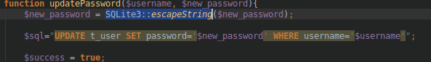
Contre-mesures APPORTées
4. Attaque 2 Définir une politique de mot de passe plus restrictive et severe (exiger un not de passe contenant au moins 8 caractères, un chiffre une lettre et un caractère spécial)
Solution proposée : hasher les id des messages dans le code php (mais dépend incrémentation de la DB table)
5. Attaque 7 Contrôler le champs entré par l’utilisateur contre les injections SQL.
Solution : Pour vérifier les entrées contre les injections, utiliser `SQLite3::escapeString`

Slide 13
ATTACK DEMO TIME !

Slide 14
CONCLUSION
Nous avons effectué un rapport d’analyse des menaces et avant pris le soin d’ établir des scénarios d’attaques dans le but de tester la robustesse de notre Crepe Messaging.
Celui ci était vulnérable a de nombreuses failles que nous avons pour la plupart réussit à combler grâce à une série de contre-mesures que nous avons développé.

